Slide 1
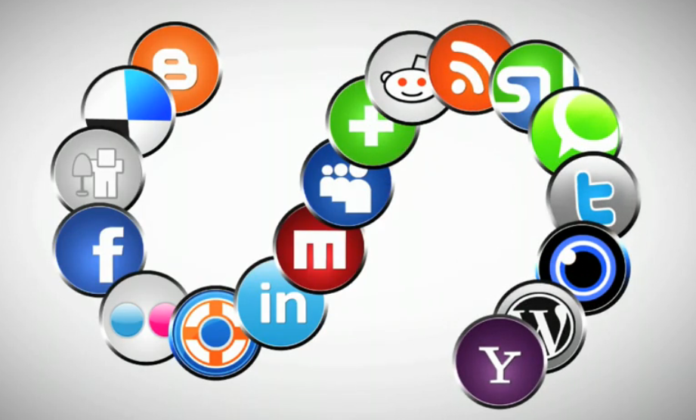
A Revolução das Mídias Sociais

Slide 2
Mais de
50%
da população mundial tem menos de 30
anos de idade

Slide 3
96%
deles aderiram a uma rede social

Slide 4

ultrapassa Google no tráfego semanal nos E.U.A

Slide 5
Mídias Sociais superaram pornografia como atividade nº1 na web

Slide 6
1 em cada 8 casais nos Estados Unidos se conheceram através das mídias sociais no ano passado

Slide 7
Anos para atingir 50 milhões de usuários:
Rádio - 38 anos
TV - 13 anos
Internet - 4 anos
iPod - 3 anos

Slide 8
Facebook adicionou mais de
200 milhões
de usuários em
menos de um ano

Slide 9
Aplicações para o iPhone atingiu
1 bilhão
em
nove meses

Slide 10
Não temos escolha quanto a fazer mídia social, a questão é quão bem a fazemos

Slide 11
Se o Facebook fosse um país seria o terceiro maior do mundo
à frente dos Estados Unidos e
apenas atrás da
China e da Índia

Slide 12
80% das empresas utilizam mídias sociais para o recrutamento; sendo 95% desses com o LinkedIn

Slide 13
O segmento de mais rápido crescimento no Facebook é do sexo feminino entre
55-65 anos de idade

Slide 14
Ashton Kutcher e Ellen Degeneres (juntos) tem mais seguidores no Twitter que as populações
da Irlanda, da Noruega, e Panamá.

Slide 15
50% do tráfego de Internet móvel no Reino Unido está no Facebook.
As pessoas fazem atualizações em qualquer lugar, a qualquer hora

Slide 16
Geração Y e Z consideram e-mail ultrapassado - algumas universidades pararam de distribuir contas de email
Em vez disso, estão distribuindo: eReaders, iPads , Tablets

Slide 17
O que acontece em
Vegas
fica no
YouTube, Flickr, Twitter, Facebook

Slide 18
O 2º maior sistema de busca do mundo é o YouTube

Slide 19
Enquanto você assistir a um vídeo, 100 horas a mais estão sendo carregados para o YouTube

Slide 20
A Wikipédia possui mais de 15 milhões de artigos
Estudos mostram que é mais preciso do que a Enciclopédia Britânica
78% desses artigos não são em Inglês

Slide 21
Existem mais de
200 milhões
Blogs

Slide 22
Graças a velocidade de comunicação das mídias sociais, a comunicação, ora pessoal, tem um alcance mundial

Slide 23
Se você fosse pago de US $ 1 por cada vez que um artigo fosse publicado na Wikipedia
você ganharia
$ 156,23 por hora

Slide 24
25%
dos resultados de pesquisa para
“As 20 melhores marcas do mundo“
são criadas por links
feito por usuários

Slide 25
As pessoas se preocupam mais os rankings das mídias sociais de seus produtos e serviços do que como o Google os classifica

Slide 26
78% dos consumidores confiam nas recomendações das mídias sociais
Apenas 14% confiam em anúncios

Slide 27
Apenas 18%
das campanhas de
TV tradicionais
geraram um
ROI positivo

Slide 28
Kindle vendeu mais livros que em papel de Natal

Slide 29
24 dos 25 maiores jornais estão experimentando
quedas recordes em circulação

Slide 30
60 milhões de atualizações de status no Facebook acontecem diariamente

Slide 31
Mídia Social não é um modismo, é uma mudança fundamental na maneira como nos comunicamos

Slide 32
De acordo com as vendas,
empresas bem sucedidas
no meio de comunicação social agem mais como Dale Carnegie e menos como Mad Men

Slide 33
O ROI da mídia social é que fará o seu negócio continuar a existir em 5 anos

Slide 34
comScore indica que a Rússia tem a maior audiência em envolver meios de comunicação social com os visitantes e os gastos 6,6 horas vendo 1307 páginas por visitante por mês
Vkontakte.ru é a rede social número 1

Slide 35
Dados Baseados do vídeo postado em
http://socialnomics.net/
Feito por:
Camila Carrano
@camilajoaquina

